Slide 1
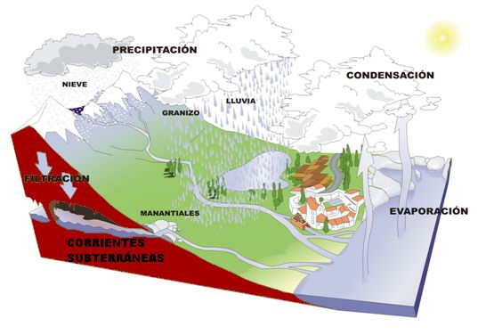
Ciclo hidrológico

Slide 2
Ciclo hidrológico
El ciclo hidrológico, es un modelo que describe el
almacenamiento y movimiento del agua, la
distribución de las aguas oceánicas y continentales,
entre la biosfera, atmósfera, litosfera, hidrosfera, a
lo que se denomina Sistema Climático.
El agua la podemos encontrar en tres estados distintos:
En estado líquido, en los ríos, lagos, embalses, pozos, mares.
En estado sólido, formando la nieve y el hielo, en la cima de
las montañas altas y en los polos de la Tierra. El agua se
convierte en hielo cuando la temperatura es de cero grados.
En estado gaseoso, en forma de vapor de agua, formando las
nubes y la niebla. El agua se transforma en gas por
evaporación lenta o cuando alcanza los 100 grados de
temperatura.

Slide 3
Sistema Climático
El agua en la Tierra, puede ser almacenada de en
distintos maneras, a través de recipientes como los
antes descritos: atmósfera, océanos, lagos, ríos,
suelos, glaciares, campos de nieve, y las aguas
subterráneas.

Slide 4
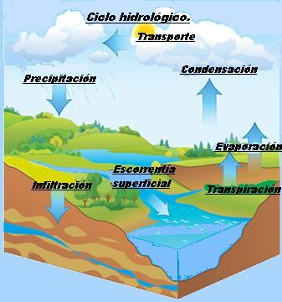
El agua en nuestra atmosfera, se mueve desde un
depósito, a través de los diferentes procesos entre
los cuales tenemos: la evaporación, la condensación,
la precipitación, la sedimentación, la escorrentía
(agua de lluvia que circula libremente sobre la
superficie de un terreno),la infiltración, la sublimación,
la transpiración, la fusión, y el flujo de agua
subterránea.

Slide 5
El ciclo hidrológico
Es un ciclo de etapas por las que atraviesa el agua al pasar de
la tierra a la atmósfera y regresar a la tierra: la evaporación
desde el suelo, mar o aguas continentales, la condensación de
nubes, la precipitación, acumulación en el suelo o masas de
agua y evaporación.

Slide 6
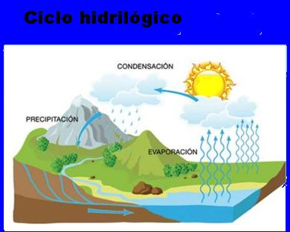
El ciclo hidrológico comprende un paso de transporte
rotatorio e indefinido o permanente, como todo ciclo que no
tiene ni principio ni fin este movimiento permanente del ciclo se
debe básicamente a dos causas:
la primera, el sol que proporciona la energía para elevar el agua
(evaporación); la segunda, la gravedad terrestre, que hace que
el agua es condense y posteriormente se precipite
(precipitación y escurrimiento).

Slide 7
Evaporación
La evaporación es el proceso por el cual las moléculas que se
encuentran en estado líquido como por ejemplo el agua, se
hacen gaseosas espontáneamente, ejemplo el vapor de agua.
El paso de líquido a gas se denomina evaporación.
El calor del sol cambia el agua en vapor de agua, cuando el sol
cambia el agua, en vapor de agua se denomina evaporación.

Slide 8
La evaporación es una parte esencial del ciclo del
agua. La energía solar provoca la evaporación del
agua de los océanos, lagos, humedad del suelo y
otras fuentes de agua.
La evaporación y la transpiración (que implica la
evaporación dentro del estoma de la planta) reciben
el nombre conjunto de evapotranspiración.

Slide 9
Evapotranspiración es la perdida de humedad de la
superficie por evaporación directa junto con la
pérdida de agua por la transpiración que efectúan
las plantas, dicho de manera más simple es la
combinación de los dos procesos el de evaporación y
el de transpiración.

Slide 10
Condensación
El vapor de agua forma nubes, cuando el vapor de
agua forma nubes, se llama condensación

Slide 12
Precipitación
Se denomina precipitación al agrupamiento de las
gotas de agua, en la nube , por lo que la nube se
vuelve más pesada y grande, y al enfriarse las
nubes se acelera la condensan por lo que nube
termina precipitándose y cae a la superficie de la
tierra en forma de lluvia, granizo o de nieve.
Las precipitaciones ocultas como: el rocío, la helada
blanca, entre otras, son inducidas por un
cambio de temperatura o de la presión atmosférica.

Slide 13
Algunos tipos de precipitación
Nevisca: nevada de corta duración, y de copos
menudos.
Cumulonimbus: nubes de gran desarrollo vertical,
internamente formadas por columnas de aire cálido
y húmedo elevada en forma de espiral rotatorio,
estás nubes suelen producir precipitaciones intensas.
Los cumulonimbus, son los rey de las nubes.
Chubascos: conocidos también como aguaceros cuya
característica principal es la rapidez con la que
aparece y con la que termina.

Slide 14
Infiltración
Se presenta cuando el agua que alcanza el suelo ,
penetra a través de los poros y pasa a ser subterránea.

Slide 15
Escorrentía
Este término se refiere al agua de lluvia que circula
libremente sobre la superficie de un terreno.

Slide 16
Agua subterráneas
Son aquellas que quedan almacenadas, o se
deslizan, cuando el agua de lluvia, o las que
provienen de los ríos o lagos, llega hasta las capas
impermeables de la tierra, luego de atravesar las
capas permeables.
El proceso se repite para iniciar de nuevo del ciclo
hidrológico o ciclo del agua.

